Slide 1
Presentación preliminar del proyecto
Lenin Rosas
Pablo Rosas
Ana Pérez
Marco Saldívar

Slide 2


Problemática
Uno de los principales problemas en toda la República Mexicana actualmente es la inseguridad en las calles. A diario ocurren delitos como asaltos, robos, violaciones, accidentes, entre otros.
A pesar de ser un problema muy frecuente, los índices de inseguridad siguen incrementando y existen sectores en las ciudades más inseguros que otros, sin embargo, no se cuenta con ninguna herramienta para que los ciudadanos estén informados de estos lugares.

Slide 3


Argumentos
Según el INEGI la percepción de inseguridad de los mexicanos aumentó del 64.5% en septiembre al 65.8% en diciembre y en varios estados, desde el 2011 hasta la actualidad existe una enorme diferencia de percepción de inseguridad en México.
De las incidencias delictivas, el asalto en la calle ha sido de los más usados por los criminales. En 2019 se registraron más de 800 mil asaltos (denunciados).
Alrededor de los 90% de los casos de delitos no se denuncian o investigan.

Slide 4
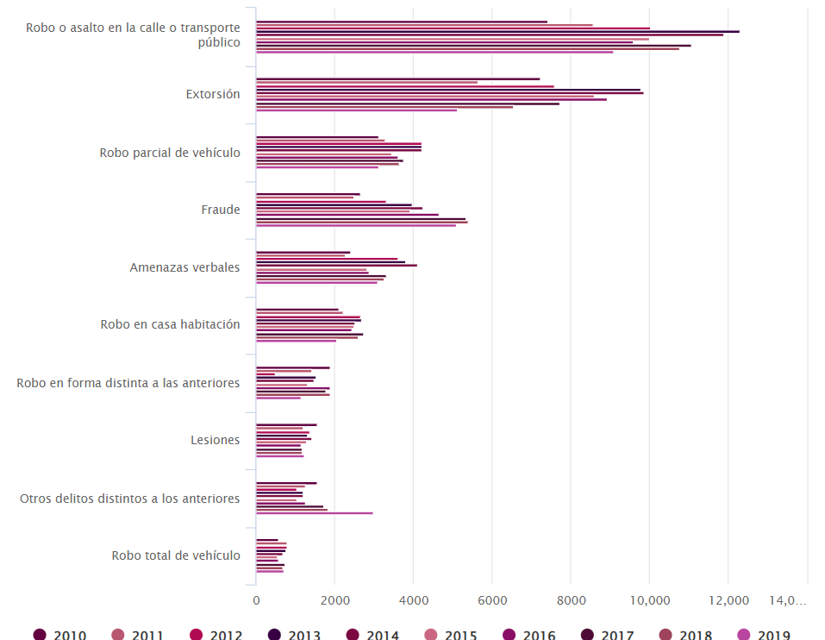
Tasa de incidencia delictiva por cada cien mil habitantes

Slide 5
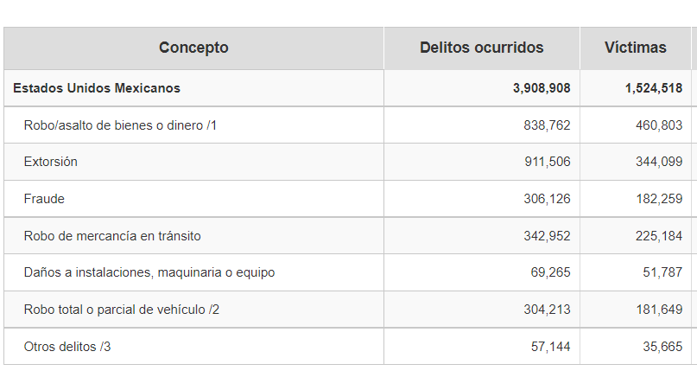
Cantidad de delitos en 2019

Slide 6
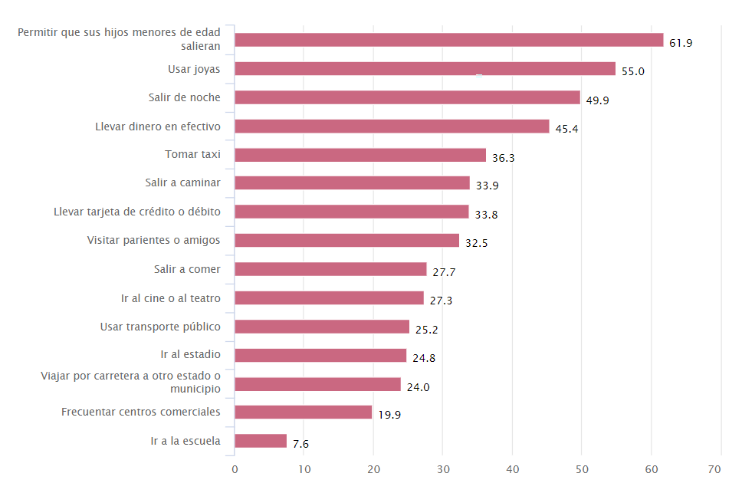
Población de 18 años y más, por tipo de acción que dejó de realizar por temor a ser víctima de algún delito

Slide 7

Solución
Aplicación móvil que permita mantener informada a la ciudadanía acerca de las ubicaciones en donde existe una mayor posibilidad de sufrir algún delito, mediante las siguientes opciones:
Registrar las ubicaciones donde han sufrido o fueron testigos de algún delito.
Generación y visualización de un mapa delictivo que refleje los sectores más peligrosos de la ciudad de acuerdo al filtro de búsqueda especificado.

Slide 8

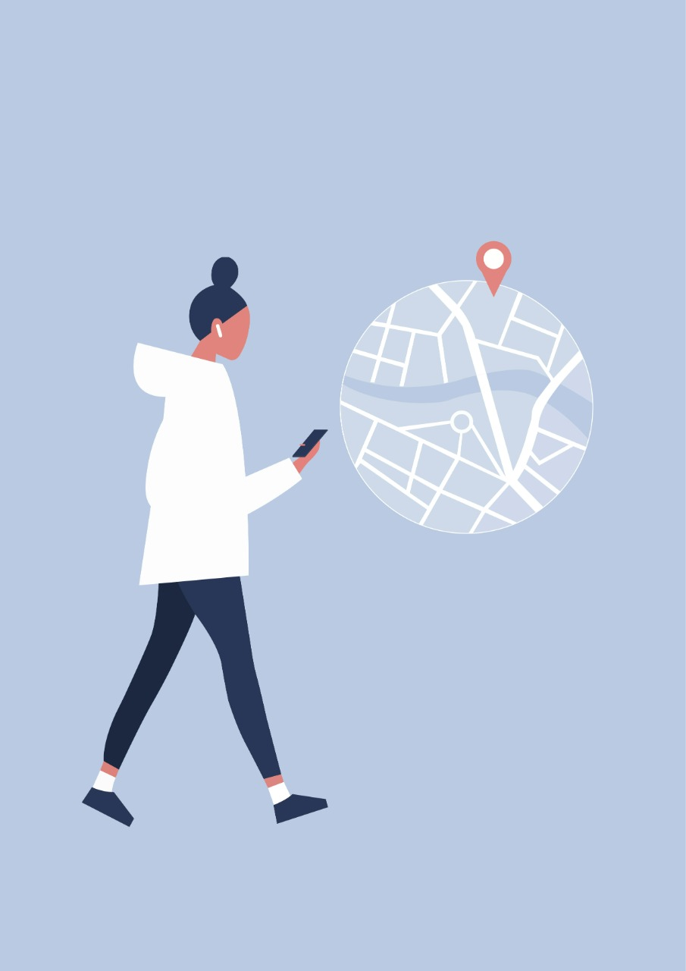
Solución
Información detallada del reporte seleccionado(descripción, tipo de delito, características de los sospechosos, fecha y hora).
Posibilidad de que otros usuarios puedan aportar más información o comentarios de los delitos registrados.
Notificación a los usuarios que se encuentren en un lugar potencialmente peligroso.
Atajo que permita un registro rápido en la ubicación actual.

Slide 9


Similitudes y diferencias con otras propuestas
Las siguientes aplicaciones permiten a los usuarios registrar delitos proporcionando información como ubicación, fecha y hora:
PF Móvil: Aplicación de la policía federal que permite enviar al Centro de Atención del Comisionado mensajes de voz, videos o imágenes para reportar algún delito.
BastaYaPR: Con esta aplicación puede reportar una serie de delitos y actos de corrupción, indicando fecha, hora, coordenadas, descripción y foto, audio o video.
Sin embargo, los reportes son simplemente enviados a la policía. Nosotros buscamos hacer uso de esa información para alertar a la comunidad.

Slide 10

Similitudes y diferencias con otras propuestas
Waze: Provee información de enrutamiento y actualizaciones de tráfico en tiempo real con la información proporcionada por los usuarios.
Tanto nuestra propuesta como la aplicación Waze, son aplicaciones crowdsourcing, es decir, que se nutren de información de la propia comunidad.
Sin embargo, el enfoque es diferente ya que nuestra aplicación busca proporcionar información relacionada a la delincuencia y no al tránsito vehicular.

Slide 11


Retos
Algunos de los retos que pensamos para la solución es que la interfaz sea fácil de entender a primera vista, que el usuario no tenga que pensar mucho en cómo hacer para registrar su reporte.
Sea fácil su utilización para los usuarios jóvenes y adultos.
La aplicación no debe verse saturada con todas las opciones que se han considerado incluir.

Slide 12
Referencias
https://nuso.org/articulo/la-crisis-de-seguridad-en-mexico/
https://www.forbes.com.mx/noticias-percepcion-de-inseguridad-en-mexico-aumenta-a-65-8-en-diciembre/#:~:text=11%3A58%20am-,Percepci%C3%B3n%20de%20inseguridad%20en%20M%C3%A9xico%20aumenta%20a%2065.8%25%20en%20diciembre,los%2034%2C554%20asesinatos%20de%202020.
https://www.inegi.org.mx/temas/percepcion/
https://www.forbes.com.mx/politica-21-millones-mexicanos-fueron-victimas-delitos-2020/
https://blogs.iadb.org/seguridad-ciudadana/es/su-smartphone-y-la-inseguridad-2da-parte/

